Slide 1

De Belgen doen het weer beter! Schijnerkenningen België
NVVB Regiocongres
Limburg & Noord-Brabant
01/10/2019
Steve Heylen (Leuven)

Slide 2
Inhoud
Uit de praktijk
Massaal, nieuw, meer
Grootte fenomeen?
ABS machteloos
Wetgever in actie
In een notendop
Bevoegde ABS
Wettelijk bepaalde documenten
Definitie frauduleuze erkenning
Indicatoren
Procedure
Pijnpunten praktijk
Evaluatie
Een kind is niet van papier!
[Uitsmijter: verificatie akten bs]
Vragen?

Slide 3

Uit de praktijk
Jürgen Hass “der Rächer”
3.000 erkenningen

Slide 4
Uit de praktijk
Een Belg van Congolese origine erkent in 2015 in drie verschillende gemeenten drie pasgeboren kinderen van drie verschillende Congolese vrouwen (waarvan twee in illegaal verblijf)

Slide 5
Uit de praktijk
Een voorgenomen huwelijk tussen een Mauritaniër (in illegaal verblijf) en een Belgische wordt geweigerd. De rechtbank in eerste aanleg bevestigt deze beslissing. Ondertussen wordt een kind geboren dat wordt erkend door de man, waarop hij verblijf krijgt. Het hof van beroep verplicht de burgerlijke stand tot voltrekking van het huwelijk omwille het gemeenschappelijke kind. Partijen wensen echter niet meer te huwen en gaan apart wonen.

Slide 6
Uit de praktijk
Kan de ambtenaar van de burgerlijke stand de erkenning van een minderjarig kind weigeren? De moeder stemt in met de erkenning, de 'vader' heeft reeds 4x asiel aangevraagd en de asielaanvragen werden steeds geweigerd.

Slide 7
Uit de praktijk
Een gehuwde Congolese man wenst een kind van een Congolese asielzoekster te erkennen te erkennen voor de geboorte. Kunnen we een bewijs van ongehuwdheid voor mevrouw van de ambassade van Congo aanvaarden? We willen het parket inschakelen. Wanneer moeten we dat doen, voor of na de erkenning?

Slide 8
Massaal nieuw meer
Risico op schijnerkenningen reëel: massale toegangspoort voor misbruiken (Dhondt, 2003)
Nieuwe vorm van migratiefraude (Senaeve, 2013)
Parketmagistraten meer en meer mee geconfronteerd (Wetsvoorstel 3/2/2015)

Slide 9
Grootte fenomeen?
Media: Congolese Belg erkent 17 kinderen
Weinig cases / meer vermoedens, linken met andere schijndossiers
Geen transparant cijfermateriaal, geen wetenschappelijke studies
Weinig rechtspraak
DVZ ca. 300 informatiedossiers per jaar

Slide 10
ABS machteloos
Wetgeving gericht op vergemakkelijken en bevorderen snelle erkenning (geen wettelijke basis)
Indien de wettelijke voorwaarden vervuld zijn kan de ABS zijn ambt niet weigeren (passieve rol)
Prioriteit voor parketten?

Slide 11
Wetgever in actie
Strijd tegen fraude opgevoerd: verstrenging gezinshereniging (2011) en wetgeving-schijn wettelijke samenwoning (2013)
Wet 19/9/2017 frauduleuze erkenning (BS 4/10/2017, inwerkingtreding 1/4/2018)
Omzendbrief 21/3/2018 (BS 26/3/2018)

Slide 12
In een notendop
Geen erkenningen meer bij een notaris & inperking bevoegde ABS
Wettelijk bepaalde documenten
Definitie frauduleuze erkenning
Mogelijkheid tot preventief uitstel en weigering
Post factum mogelijkheid vorderen nietigheid
Strafbaarheidsstelling & strafrechter bevoegd uitspreken nietigheid

Slide 13
Bevoegde ABS
Gemeente van inschrijving van erkenner, persoon die voorafgaande toestemming moet geven (doorgaans moeder) of kind
Gemeente van de plaats van geboorte kind

Slide 14
Wettelijk bepaalde documenten
Geboorteakte kind
Bewijs identiteit en bewijs nationaliteit erkenner & ouder ten aanzien van wie de afstamming vaststaat
Bewijs woonst erkenner, persoon die voorafgaande toestemming moet geven of kind
Bewijs ongehuwde staat of ontbinding/nietigverklaring huwelijk erkenner indien toepasselijk recht (art. 62 WIPR) bepaalt dat een gehuwde persoon geen kind kan erkennen bij een andere persoon dan echtgeno(o)t(e)
Bewijs ongehuwde staat of ontbinding/nietigverklaring huwelijk moeder bij erkenning voor geboorte of in akte van geboorte
Evt. authentieke toestemmingsakte
Bij erkenning voor geboorte attest zwangerschap
Ieder ander authentiek stuk
ABS vraagt zelf op !

Slide 15
Definitie frauduleuze erkenning
Geen afstammingsband tussen kind en erkenner wanneer uit een geheel van omstandigheden blijkt dat de intentie van de erkenner, kennelijk enkel gericht is op het voor zichzelf, voor het kind of voor de persoon die zijn voorafgaande toestemming voor de erkenning moet geven, bekomen van een verblijfsrechtelijk voordeel dat verbonden is aan de vaststelling van een afstammingsband
Wet van politie: definitie toe te passen bij beoordeling buitenlandse erkenningen
ABS actieve en preventieve rol

Slide 16
Indicatoren
groot aantal kinderen verschillende partners
ouders mekaar nooit eerder ontmoet
ouders kennen mekaars naam of nationaliteit niet
ouders geen affectieve relatie, gezin gevormd of verbleven op zelfde adres
aangever onmogelijk biologische vader
ouders weten niet waar andere werkt
verklaringen ontmoeting/relatie lopen uiteen
één partij in sociaal zwakke positie
aangever gehuwd of samenwonend met andere partner
soms geld of andere goederen beloofd
georganiseerd karakter
eerdere pogingen schijnrelatie of frauduleuze erkenning
pogingen bekomen wettelijk verblijf mislukt
groot of te klein leeftijdsverschil erkenner-kind
groot leeftijdsverschil ouders

Slide 17
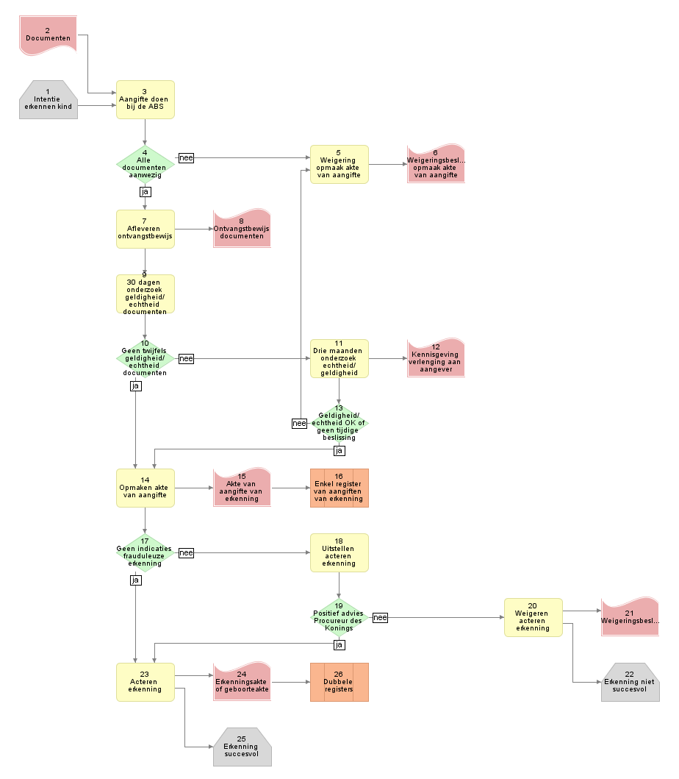
Procedure

Slide 18
Pijnpunten praktijk
Aangifte voor alle erkenningen
Zware dossieropbouw (deels geremedieerd)
Van een passieve naar een actieve ABS: moeilijke beoordeling
Quid biologische realiteit
Geen afweging belang kind door ABS mogelijk

Slide 19
Evaluatie
Eindelijk een definitie
Strafbaarheidsstelling
Preventieve afschrikking werkt
Mogelijkheid tot meten (om beter te weten)

Slide 20
Evaluatie
Vertraging vaststelling afstammingsband
Volledige copy/paste procedure schijnrelaties, echter geen 2 maar 3 betrokken personen: het kind maakt een verschil !
Waren er geen andere oplossingen?
Meer post factum werken met meldingsplicht
Verplichte DNA-test in functie van verblijf
Afschaffen laattijdige erkenningen
Beperken gevolgen erkenning op vlak nationaliteit

Slide 21

Een kind is niet van papier !
Verleggen focus naar verblijfswetgeving: ABS acteert de staat, niet de verblijfstoestand

Slide 22
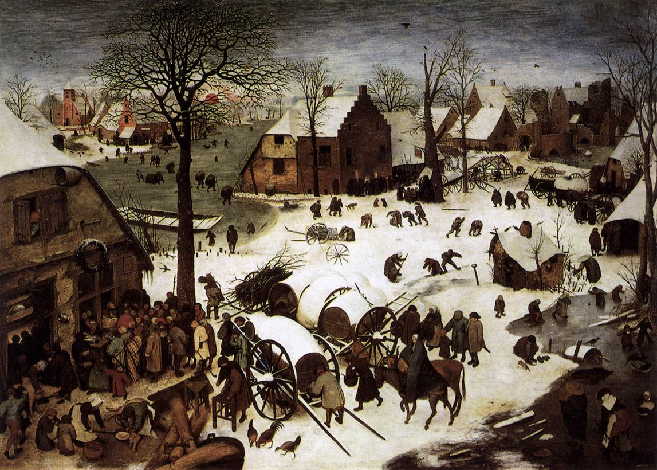
Uitsmijter

Slide 23
DABS
Databank van Akten van de Burgerlijke Stand (31/3/2019)
Afschriften en uittreksels plaatsonafhankelijk afgeleverd met elektronisch zegel art. 3.27 eIDAS Verordening (verplicht te accepteren art. 35 eIDAS)
Verificatie elektronisch document in pdf-reader
Verificatie afdruk via QR-Code of alfanumerieke code

Slide 24
Verificatie

Slide 25
Verificatie

Slide 26
Vragen ?
Dank voor uw aandacht !!!
steve@vlavabbs.be

